Slide 1
肖艺旋 1120121905
专业题库管理系统---组卷子系统

Slide 2
负责的子系统
组卷子系统
系统管理子系统
试题管理子系统
审题子系统
命题子系统
组卷
手动组卷
自动组卷
试卷操作
预览
编辑
打印

Slide 3
工作流程
用例图
原型
类图
时序图
文档

Slide 4
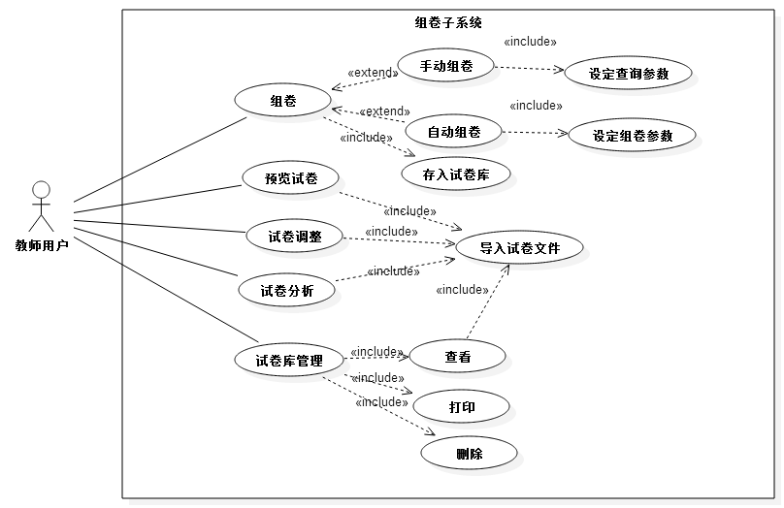
用例图 The Initial Version

Slide 5
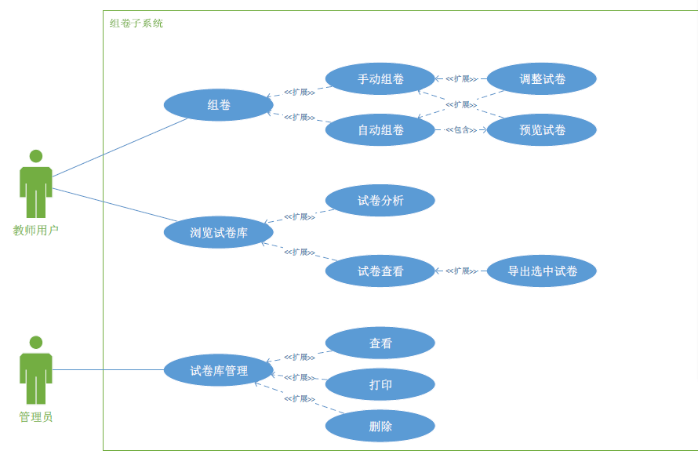
用例图 The Final Version

Slide 6
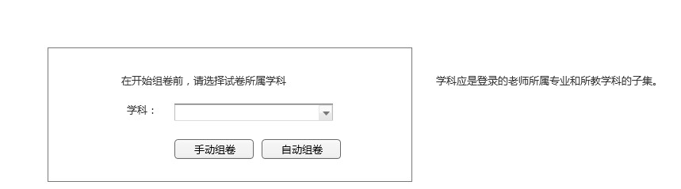
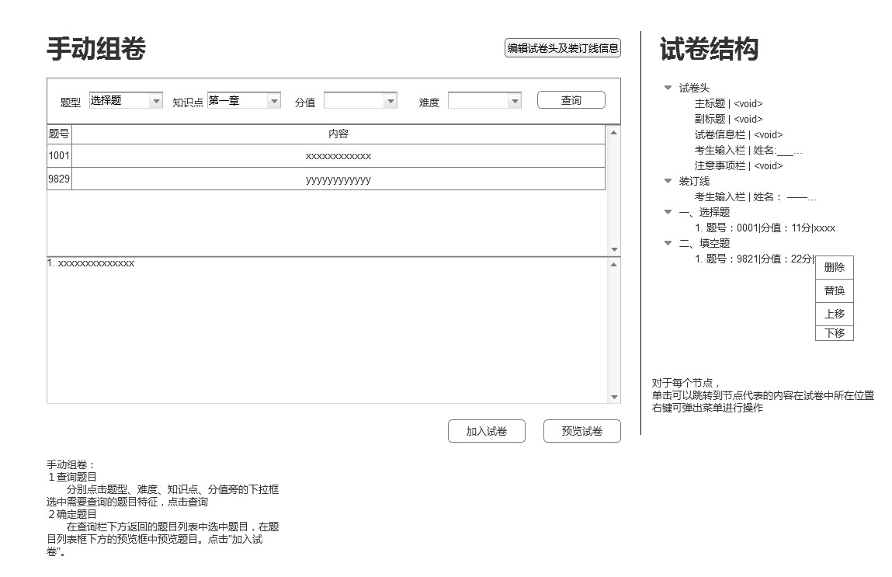
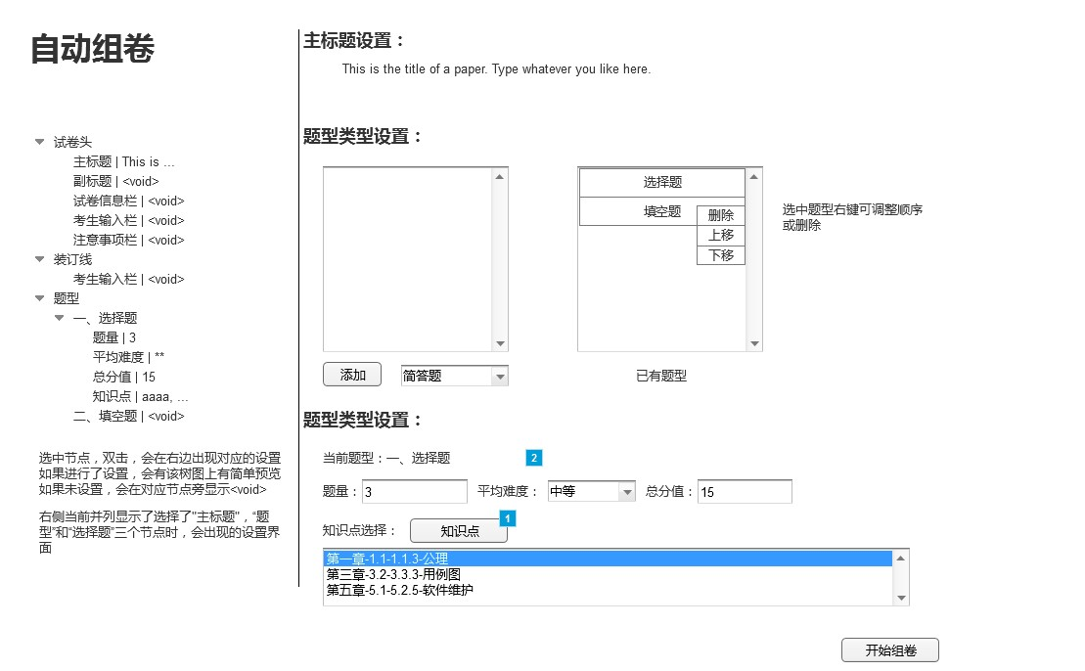
原型
教师
组卷
试卷查看与分析
管理员
手动组卷
自动组卷
组卷开始界面
预览
教师用试卷库
试卷分析
试卷查看
试卷库管理
试卷查看

Slide 7
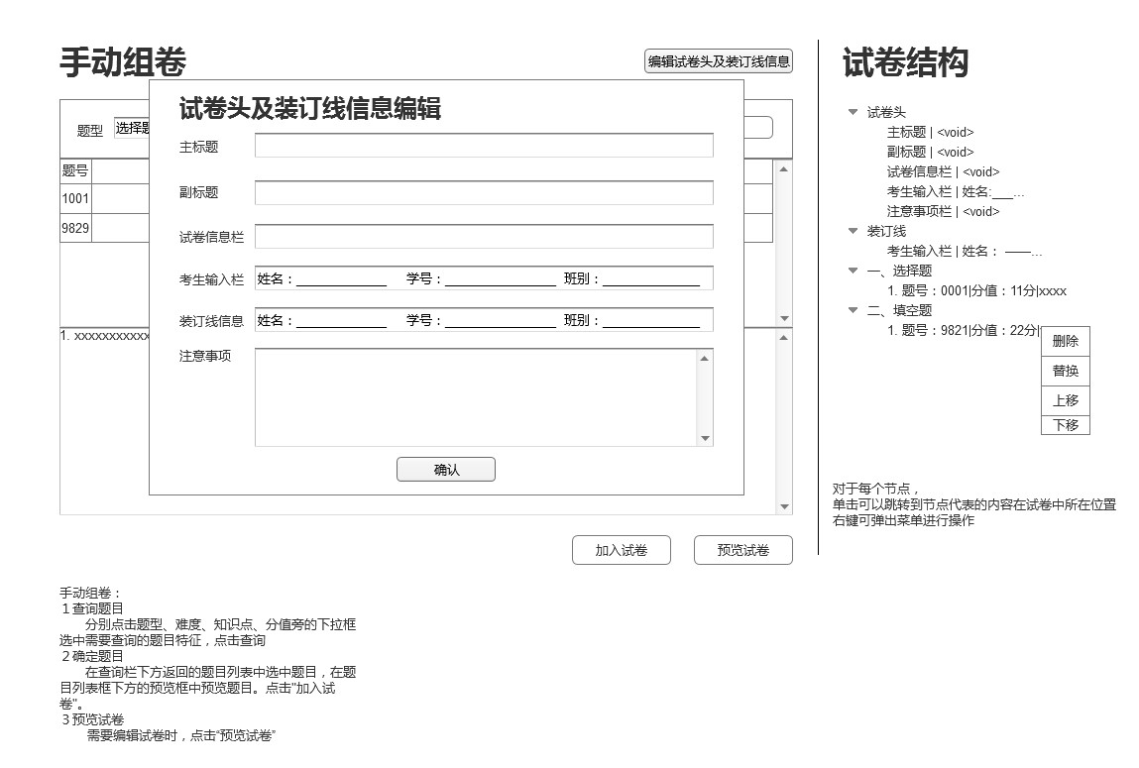
原型
教师
组卷
试卷查看与分析
管理员
手动组卷
自动组卷
组卷开始界面
预览
教师用试卷库
试卷分析
试卷查看
试卷库管理
试卷查看

Slide 8
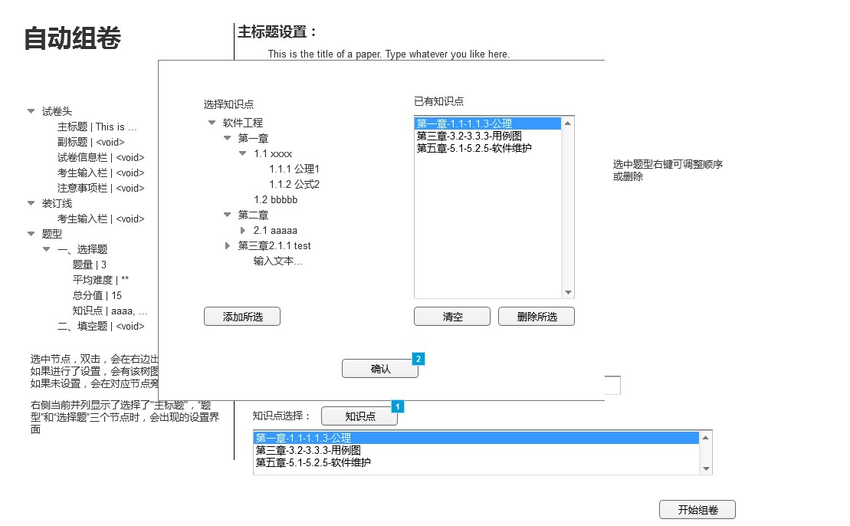
原型
教师
组卷
试卷查看与分析
管理员
手动组卷
自动组卷
组卷开始界面
预览
教师用试卷库
试卷分析
试卷查看
试卷库管理
试卷查看

Slide 9
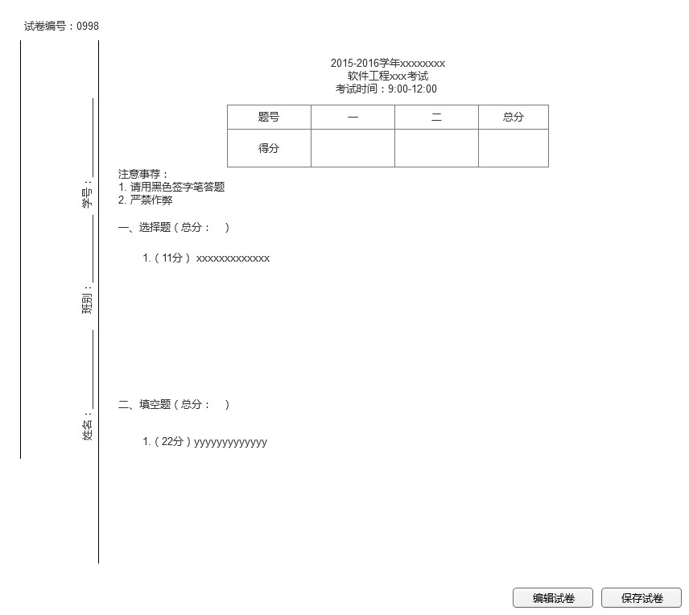
原型
教师
组卷
试卷查看与分析
管理员
手动组卷
自动组卷
组卷开始界面
预览
教师用试卷库
试卷分析
试卷查看
试卷库管理
试卷查看

Slide 10
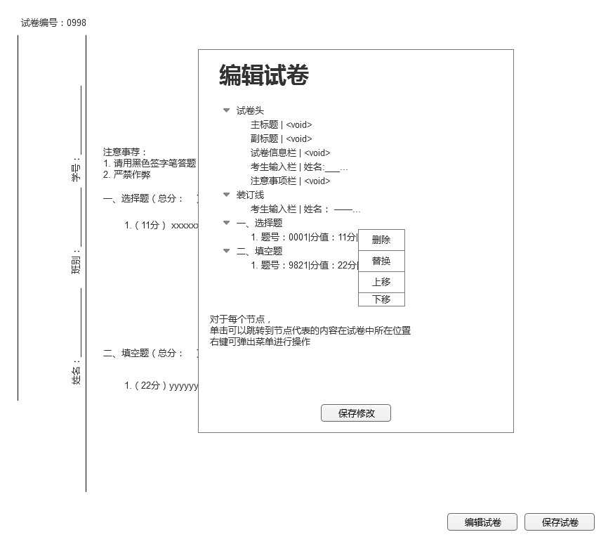
原型
教师
组卷
试卷查看与分析
管理员
手动组卷
自动组卷
组卷开始界面
预览
教师用试卷库
试卷分析
试卷查看
试卷库管理
试卷查看

Slide 11
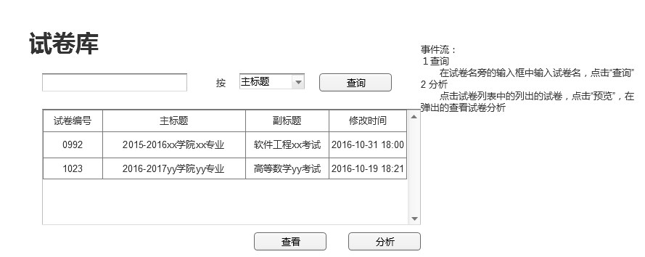
原型
教师
组卷
试卷查看与分析
管理员
手动组卷
自动组卷
组卷开始界面
预览
教师用试卷库
试卷分析
试卷查看
试卷库管理
试卷查看

Slide 12
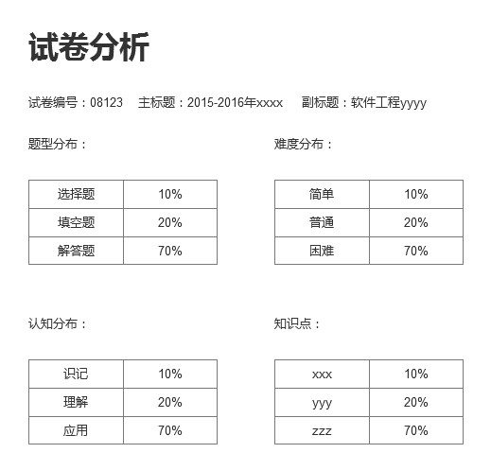
原型
教师
组卷
试卷查看与分析
管理员
手动组卷
自动组卷
组卷开始界面
预览
教师用试卷库
试卷分析
试卷查看
试卷库管理
试卷查看

Slide 13
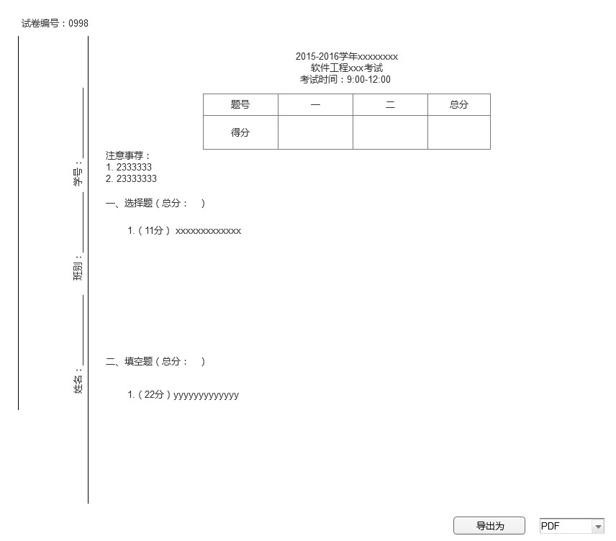
原型
教师
组卷
试卷查看与分析
管理员
手动组卷
自动组卷
组卷开始界面
预览
教师用试卷库
试卷分析
试卷查看
试卷库管理
试卷查看

Slide 14
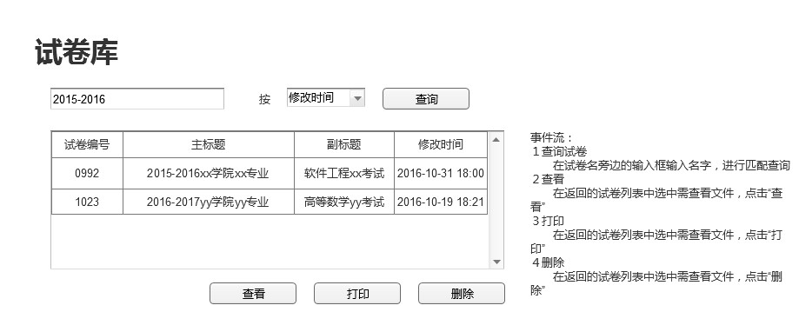
原型
教师
组卷
试卷查看与分析
管理员
手动组卷
自动组卷
组卷开始界面
预览
教师用试卷库
试卷分析
试卷查看
试卷库管理
试卷查看

Slide 15

原型
教师
组卷
试卷查看与分析
管理员
手动组卷
自动组卷
组卷开始界面
预览
教师用试卷库
试卷分析
试卷查看
试卷库管理
试卷查看

Slide 16
类
Action
Service
DAO
PaperController
Entity
PaperService
PaperService
PaperDAO

Slide 17
时序图
组卷子系统
手动组卷
试卷查看
试卷分析
试卷库管理
自动组卷
试卷查看
组卷
试卷库操作
删除试卷
打印

Slide 18
文档
需求说明文档
整合所负责的子系统的部分资料：用例图、事件流、原型
软件设计文档
数据结构设计：试卷类
原型的补充解释
算法设计

Slide 19
总结
分工明确,能参与到各个阶段中
软件使用
评分：80
软工知识巩固
基础知识不扎实，有时不能及时完成任务

